Slide 1
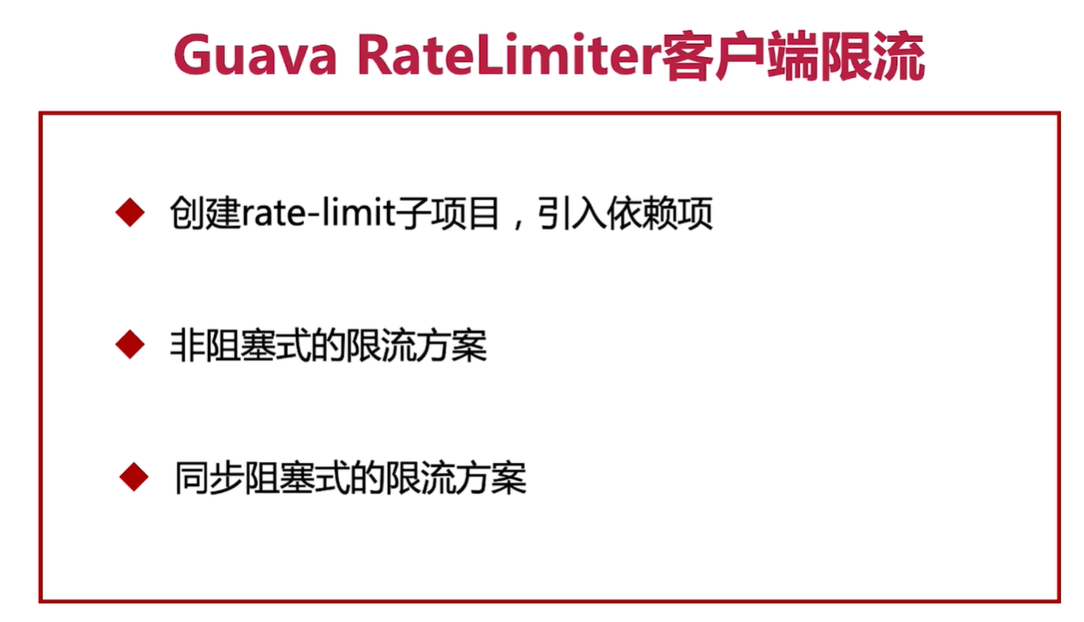

Slide 2
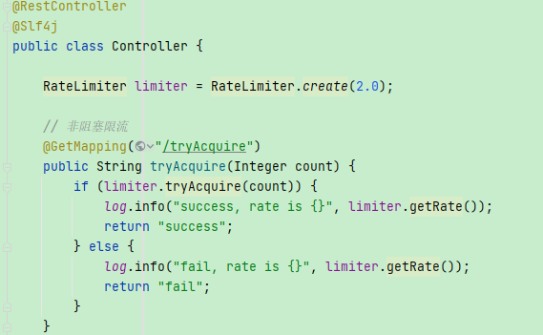
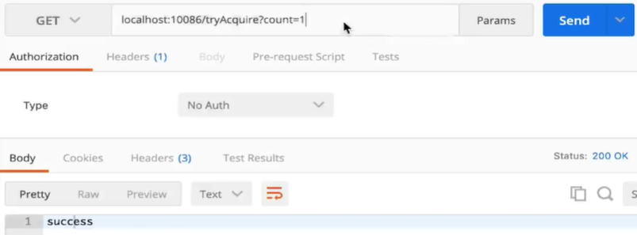

连续点击多次

Slide 3
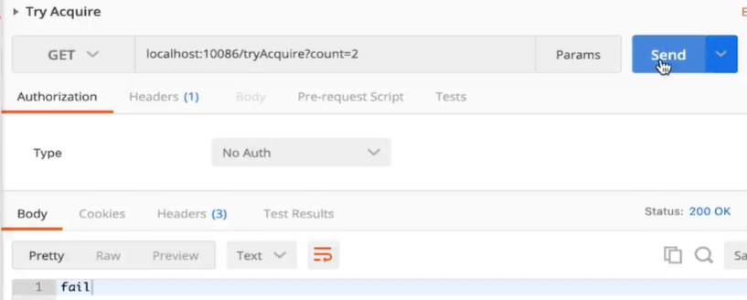

连续点击多次
成功间隔相差近1秒钟

Slide 4
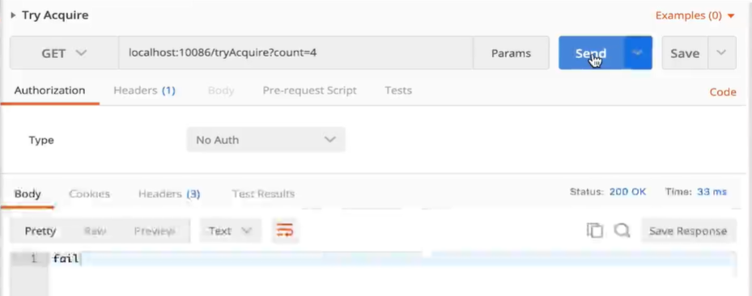


连续点击多次
刚开始1秒钟内成功4次
成功间隔相差近2秒钟

Slide 5
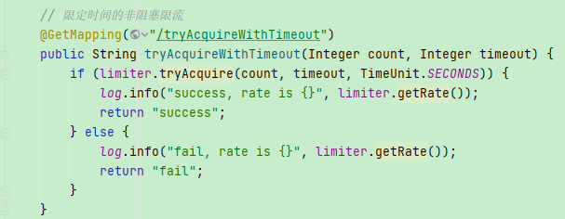
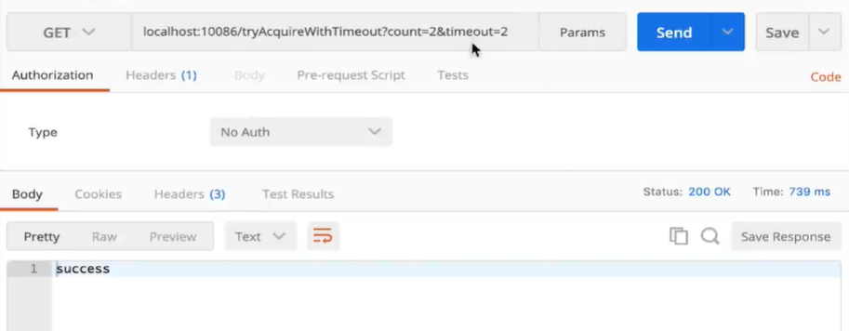

连续点击多次

Slide 6
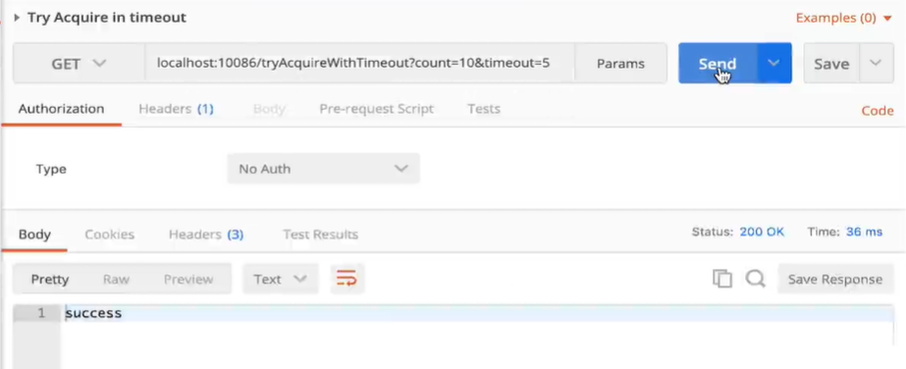
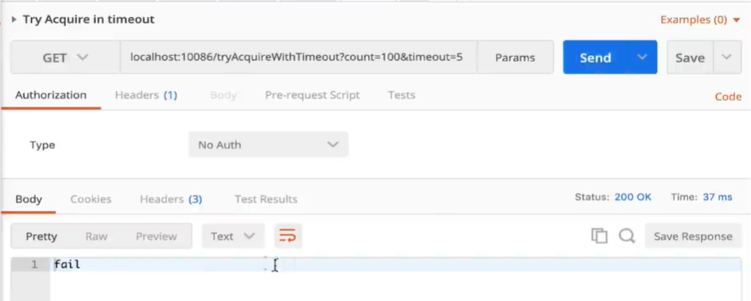
5秒内产生10个令牌，成功
5秒内无法产生100个令牌，失败

Slide 7
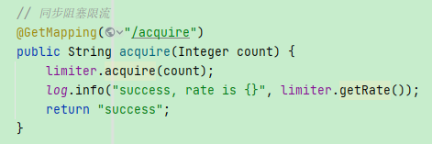
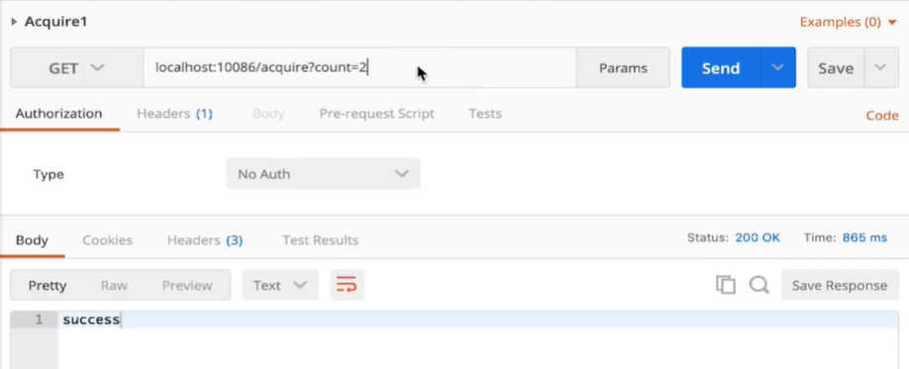

Guava RateLimiter客户端限流以及适用场景
连续点击多次，未返回结果会等待

